Slide 1


UBND QUẬN TÂY HỒ
TRƯỜNG MẦM NON QUẢNG AN
*********
GIÁO ÁN
LĨNH VỰC PHÁT TRIỂN THẨM MỸ
HOẠT ĐỘNG TẠO HÌNH
Đề tài: Vẽ mưa và tô màu cái ô
Đối tượng: Mẫu giáo bé (3 – 4 tuổi)
Thời gian: 20 – 25 phút
Giáo viên: Nguyễn Thúy Hằng

Slide 2
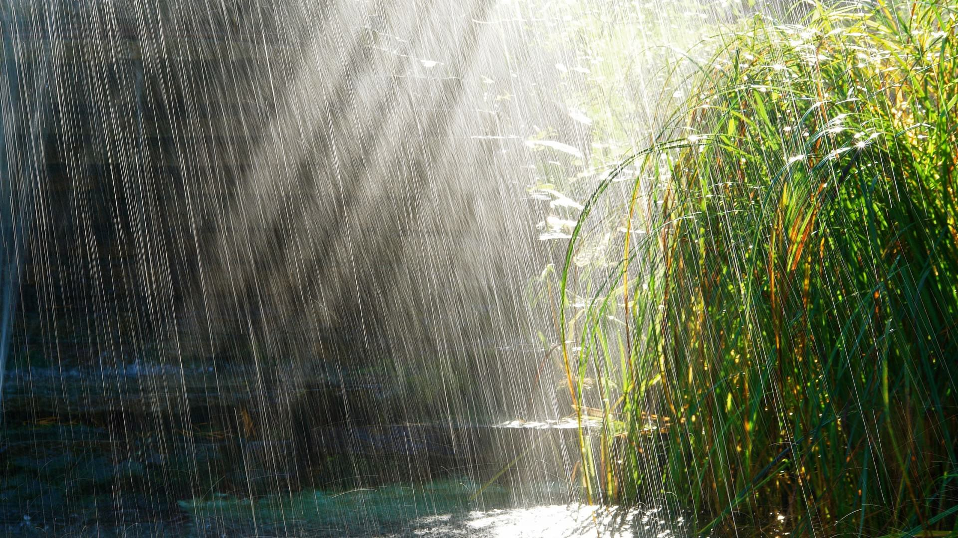


Slide 3


Slide 4

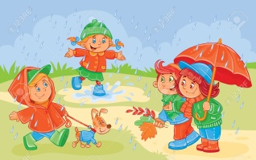



Slide 5
UBND QUẬN TÂY HỒ
TRƯỜNG MẦM NON QUẢNG AN
*********
GIÁO ÁN
LĨNH VỰC PHÁT TRIỂN THẨM MỸ
HOẠT ĐỘNG TẠO HÌNH
Đề tài: Vẽ mưa và tô màu cái ô
Đối tượng: Mẫu giáo bé (3 – 4 tuổi)
Thời gian: 20 – 25 phút
Giáo viên: Nguyễn Thúy Hằng

